Slide 1

Visualización de Datos
Diego Caballero Sarmiento
Juan Sebastian Vargas
Daniel Mauricio Ardila

Slide 2

Importancia de visualización en big data
El análisis de Big Data ayuda a las organizaciones a aprovechar sus datos y utilizarlos para identificar nuevas oportunidades. para después con una visualización traducirlo a gráficos que representen el comportamiento de una organización. Teniendo gran importancia ya que puede sugerir el rumbo de toda una organización teniendo como objetivo mejora de procesos, minimización de costos y encontrar oportunidades de crecimiento.

Slide 3

Importancia de visualización en análisis de datos
Ayuda a desarrollar estrategias inteligentes, identificar oportunidades, interpretar grandes conjuntos sin tener que hablar con los clientes o empleados cara a cara o uno a uno. Cuando tenemos una buena visualización podemos tomar decisiones de forma más rápida y certera.

Slide 4

Importancia de visualización en inteligencia de datos y ciencia de datos
La visualización en ciencias de datos e inteligencia de datos permite descartar aquellos datos poco representativos o erróneos. Identificar aquellas variables que dependen unas de otras y por lo tanto contienen información redundante. Realizar cortes a los datos para poder observarlos desde diferentes perspectivas

Slide 5
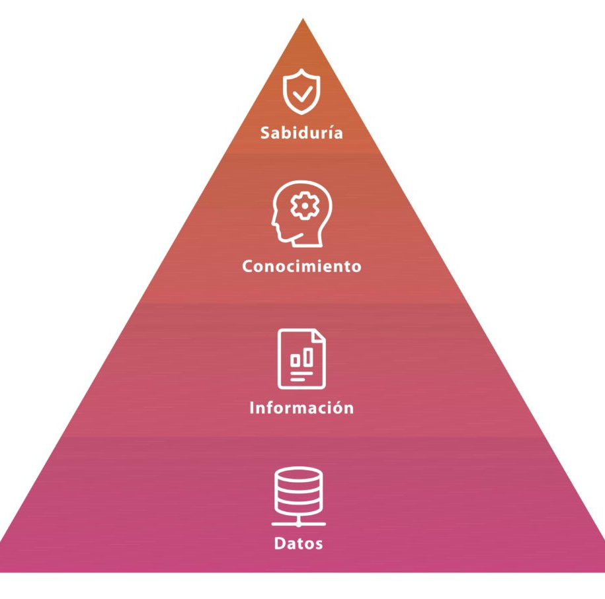
Niveles de abstracción de la información
Consiste en un modelo jerárquico piramidal, es decir que cada capa se apoya en la capa inferior, ya que sencillamente le da un valor añadido a ésta, dicho valor añadido junto con el valor de la capa inferior dan como resultado una nueva división.

Slide 6
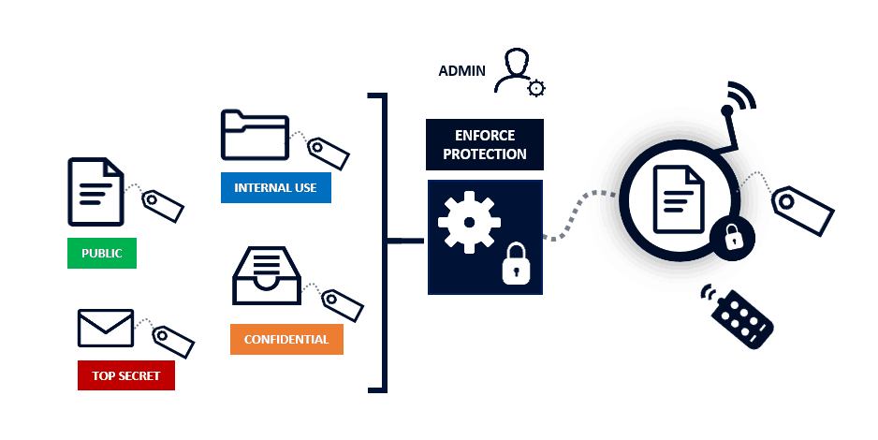
clasificación de los datos
Los datos describen hechos empíricos, sucesos y entidades. La clasificación de datos permite determinar y asignar valor a los datos de la organización sin embargo la clasificación de datos en particular, varía según el tipo de organización e incluso puede ser diferente según cada una.

Slide 7
Bibliografia
https://www.red-tic.unam.mx/content/visualizador-de-big-data
https://tudashboard.com/importancia-de-la-visualizacion-de-datos/
http://soledadherrlein.blogspot.com/2014/10/dato-informacion-conocimiento-sabiduria.html
https://www.oas.org/es/sms/cicte/docs/ESP-Clasificacion-de-Datos.pdf
https://docs.microsoft.com/es-es/azure/cloud-adoption-framework/govern/policy-compliance/data-classification

